Slide 1
UNDERVISNINGSMILJØVURDERING
UNGDOMSHØJSKOLEN VED RIBE
APRIL 2024

Slide 2
Undervisningsmiljøvurderingens fire faser:
Fase 1: identifikation og kortlægning Indsamling af data, som identificerer og kortlægger det fysiske, psykiske og æstetiske undervisningsmiljø.
Fase 2: beskrivelse og vurdering Kortlægningens resultater systematiseres og giver overblik over, hvad der fungerer godt, og hvad uddannelsesstedet skal arbejde videre med.
Fase 3: handlingsplan En handlingsplan er både en aktivitets- og tidsplan, hvoraf det skal fremgå, i hvilken rækkefølge de konstaterede problemer skal løses. Følgende kan med fordel være en del af handlingsplanen:
• En kort beskrivelse af problemerne • Beskrivelse af den valgte løsning • Oplysninger om hvornår løsningen vil være gennemført • Navn på den, som er ansvarlig for at gennemføre løsningen
Fase 4: retningslinjer for opfølgning Tydelige retningslinjer for, hvordan og hvornår uddannelsesstedet følger op på handlingsplanen. Dette indebærer en vurdering af, hvorvidt ændringer har haft den ønskede effekt. Undervisningsmiljøvurderingen skal angive, hvem der er ansvarlig for opfølgningen.

Slide 3
Fase 1: identifikation og kortlægning
På Ungdomshøjskolen valgte vi en model med et enkelt spørgeskema til alle elever.
Eleverne fik spørgeskemaet om formiddagen onsdag den 10. april 2024.
Der er indkommet 35 besvarelser, hvilket er 70% af alle eleverne.
Spørgeskemaernes svar er blevet samlet til følgende informationer:

Slide 5
Det fysiske undervisningsmiljø

Slide 10
Fase 2: beskrivelse og vurdering
Det er tredje gang, vi bruger samme spørgeskema, så i år vil vi kigge på udviklingen gennem årene på nogle få, væsentlige og udvalgte punkter.
Vi har udvalgt tre centrale punkter, der har afgørende betydning for elevernes trivsel på højskolen:
Den samlede vurdering af Ungdomshøjskolen
Oplevelsen af højskolen som et rart sted at være
Hvorvidt højskolen opleves som et trygt sted
Derudover kigger vi nærmere på de opmærksomhedspunkter, der var ved de senste to UndervisningsMiljøVurderinger:
Møbler
Støj
Oprydning
Rengøring
Wifi

Slide 11
Den samlede vurdering af højskolen som god eller særdeles god er i 2024 på 100%.
Det er en markant fremgang i forhold til vurderingerne i 2022 (71,1) og i 2020 (77,5).
På samme måde er den samlede vurdering af højskolen som et middel eller dårligt sted ændret fra en vis procentdel til et rent nul.

Slide 12
Vurderingen af højskolen som et 100% rart sted at være er i 2024 på 51,4%.
Det vil sige at lige godt halvdelen af eleverne oplever at højskolen er et virkelig meget rart sted.
Udviklingen i den vurdering er gået fra 25% (2020) over 35,6% (2022), hvilket må ses som en klar forbedring af elevernes trivsel på højskolen.

Slide 13
Den samlede vurdering af højskolen som et 100% trygt sted at være er i 2024 på hele 65,7%.
Også på dette væsentlige område ser vi en fremgang i forhold til tidligere undersøgelser.
I 2020 var tallet på 40% mens det i 2022 var på 44,4%.

Slide 14
Elevernes vurdering af højskolens møbler har også ændret sig gennem de seneste tre undersøgelser.
At møblerne er OK (bedste rating) vurderer 70% af eleverne i 2024. I 2022 var det 52,2% af eleverne der vurderede det samme, og i 2020 var det 45%.

Slide 15
Elevernes vurdering af støjgener på højskolen er ret enslydende gennem alle tre undersøgelser.
Vi bor i et gammelt hus, og vi bor tæt med hinanden. Der er ingen tvivl om at højskolens fysiske forhold er med til at omkring halvdelen af eleverne oplever mindre problemer med netop støj.

Slide 16
Oprydningen på højskolen vurderes også meget ens i alle tre undersøgelser.
En tredjedel synes den er helt OK, omkring halvdelen oplever mindre problemer, mens et sted mellem en ottendedel og en fjerdedel synes det er problematisk.

Slide 17
Rengøringen på højskolen følger, på samme måde som oprydningen viste, at der over de tre undersøgelser er meget små udsving.
Omkring en femtedel af eleverne oplever at standarden er for dårlig.
Vi har haft fokus på procedurerne omkring rengøring og opfølgning gennem de seneste år, men meget tyder på, at vi ikke er nået helt i mål med hvordan det skal fungere.

Slide 18
30% af eleverne vurderer at højskolens WIFI er OK.
Det lyder måske ikke af meget, men sammenlignet med de to tidligere undersøgelser, hvor det i 2020 var 18,8% og i 2022 16,7%, så er tilfredsheden steget markant.
Området her vil sandsynligvis altid være et af de områder, hvor status quo aldrig vil være godt nok. Behovet for trådløst internet er ikke blevet mindre med årene, og den udvikling tænker vi nok fortsætter.

Slide 19
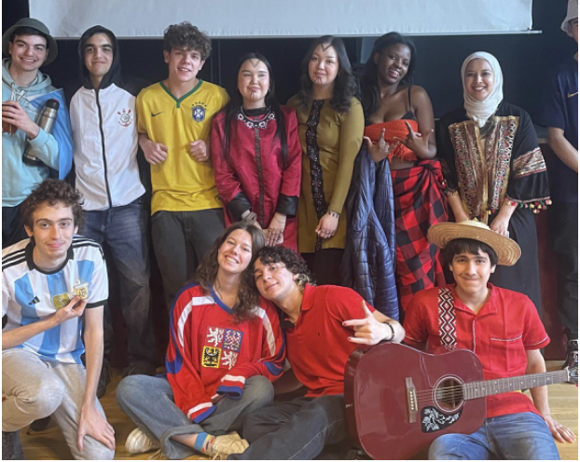
Generelt er vurderingen af højskolens undervisningsmiljø meget positiv.
Den er også, samlet set, mere positiv end det, de tidligere undersøgelser viser.
Med et værdigrundlag, hvor tryghed direkte indgår, er det virkelig fint, at langt de fleste elever i 2024 oplever højskolen som et 100% eller 80% trygt sted.
Vi er overbeviste om, at de tidligere undersøgelser har hjulpet os med at lokalisere de områder, der trængte til forbedring, og i og med at vi har arbejdet med områderne, har vi gjort undervisningsmiljøet på højskolen bedre.

Slide 20
Fase 3: handlingsplan
På baggrund af den samlede vurdering af højskolens undervisningsmiljø er der tre områder, vi skal arbejde på at gøre bedre.
Tidsrammen for arbejdet er 3 år. Arbejdet igangsættes dog med det samme.
Område 1 - Oprydning:
Oprydning er noget eleverne selv står for. I forbindelse med undervisning og den daglige rengøring er der opsyn med at det sker på en ordentlig måde. Spørgsmålet er om problemet primært ligger i den almindelige oprydning i den frie tid – blandt andet i elevkøkkenet.
Som en del af det daglige, praktiske liv sammen på højskolen har vi sat ekstra fokus på at få det til at fungere bedre. Både i vores daglige omgang med hinanden og i det skriftlige materiale eleverne får er der sat ekstra fokus på at få disse hverdagsting til at fungere.
Spørgsmålet er, om den frekvens vi holder i forhold til at tjekke op på oprydningsstandarden, skal reguleres.

Slide 21
Område 2 - Rengøring:
Rengøringen er endnu et område som eleverne selv står for. Både på værelser, på fællesområder og i faglokalerne. Spørgsmålet er om der er utilfredshed med de elever, der undgår at deltage i rengøringen, og som dermed er med til at holde højskolen mindre ren end ønsket.
I august 2022 lavede vi et nyt system, hvor kontaktgrupperne har faste rengøringsområder. Deres rengøring tjekkes af vores rengøringsassistent, som videregiver sit tjek til kontaktlærerne, som derefter tager resultatet med til kontaktgruppemødet. På denne måde prøver vi at skabe et system, der med den indbyggede opfølgning vil fungere bedre.
Spørgsmålet er, om den frekvens vi holder i forhold til rengøringstid og opfølgning på rengøringen, skal reguleres.
Område 3 - WIFI:
I sommeren 2022 ændrede vi vores WIFI på højskolen, sådan at det skulle køre mere enkelt og tilfredsstillende.
Det gør det også.
Behovet for WIFI vokser, og vi er netop nu i gang med at øge volumen på det WIFI eleverne har til rådighed.

Slide 22
Fase 4: retningslinjer for opfølgning
Opfølgning på UMV 2024 bliver foretaget senest om tre år, når den næste UMV skal laves.
Højskolen iværksætter arbejdet med de tre fokusområder med det samme.
Alle højskolens medarbejdere vil blive inddraget i processen.
Det vil være højskolens forstander der sikrer at arbejdet bliver iværksat og at der følges op på det undervejs.

